Slide 1












presentation
Book Lovers
Group 11 - Tiệm Bán Nước Corp Ltd
Members:
21127275 - Võ Thanh Hiệp
21127083 - Hoàng Đức Kiên
21127322 - Hoàng Xuân Khôi
21127388 - Tăng Đức Phong
21127159 - Nguyễn Cao Sơn
www.link.com

Slide 2

CONTENTS
Introduction
Technology and Development
Key Feature
Testing
Demo

Slide 3

Introduction
"Chợ Sách Online: Mở Cánh Cửa Tri Thức, Kết Nối Đọc Giả!"
Book Lovers đã tạo ra một không gian độc đáo, nơi người bán sách và người mua sách có thể gặp gỡ, trao đổi và chia sẻ niềm đam mê của mình với thế giới sách.
Book Lovers
Mục đích của chúng tôi là cung cấp một nền tảng dễ dàng và tiện lợi cho việc mua bán sách, nơi mọi người có thể tìm thấy, khám phá và mua sách từ một loạt các nhà bán hàng khác nhau.
Từ sách mới cho đến sách cũ, sách hiếm hoặc sách best-seller, 'Book Lovers' đều phục vụ nhu cầu đa dạng của cộng đồng đọc giả.

Slide 4

Technology & Development
TWO
Chúng tôi sử dụng một loạt các công nghệ tiên tiến để phát triển web-app Book Lovers. Chúng tôi tự hào về một nền tảng vững chắc, đảm bảo hiệu suất và tính bảo mật cao cho người dùng

Slide 5





Technology & Environment
Front-end
Back-end

Slide 6
Technology & Environment
Nhận yêu cầu
Lưu Trữ Dữ Liệu
Tiếp nhận yêu cầu từ người dùng và chuyển các thông tin từ Model cho View
Nơi lưu trữ thông tin về sách, người dùng, giao dịch, …
Controller
Database
VIew
Model
Hiển Thị Sách
Xử lý
Nơi sách và thông tin liên quan được hiển thị cho người dùng
Xử lý yêu cầu từ Controller và thực hiện lấy thông tin từ Database

Slide 7

Key Feature
Các chức năng chính
Điểm Nhấn Công Nghệ:
Sức Mạnh Đằng Sau Book Lovers

Slide 8
Key Feature
Homepage
Buying
User Profile
Wallet
Selling
Trang chủ được thiết kế theo phong cách yên bình, tượng trưng cho sự mở rộng của kiến thức và cuộc phiêu lưu mà sách mang lại
Trên trang chủ có phần hiển thị những cuốn sách đang được bán, giúp người dùng có cái nhìn trực quan và nhanh chóng về những sản phẩm có sẵn
Người dùng có thể cập nhật thông tin cá nhân và quản lý tài khoản của mình
Hiển thị số dư trong ví của người dùng và cung cấp các tùy chọn nạp tiền hay rút tiền thông qua mã QR
Người dùng có thể đăng thông tin chi tiết về sách mà họ muốn bán, bao gồm tên sách, tác giả, giá cả, mô tả, năm xuất bản, và hình ảnh hoặc file của sách

Slide 9

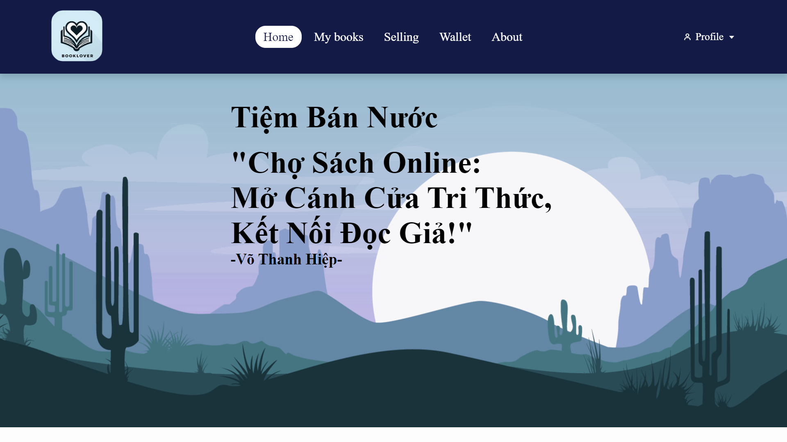
Homepage
Home: Nơi người dùng được chào đón với sứ mệnh của trang web và bắt đầu hành trình của mình trong thế giới sách.
Trang chủ mang đậm phong cách tĩnh lặng với hình ảnh của một cảnh quan sa mạc yên bình với mặt trời lớn đang lên ở phía sau, là biểu tượng cho thế giới rộng lớn của kiến thức và cuộc phiêu lưu mà sách mang lại.
Notes:
cái câu dưới đổi thành chức năng của trang homepage đi =)) + đã đổi hình sau khi chình sửa

Slide 10

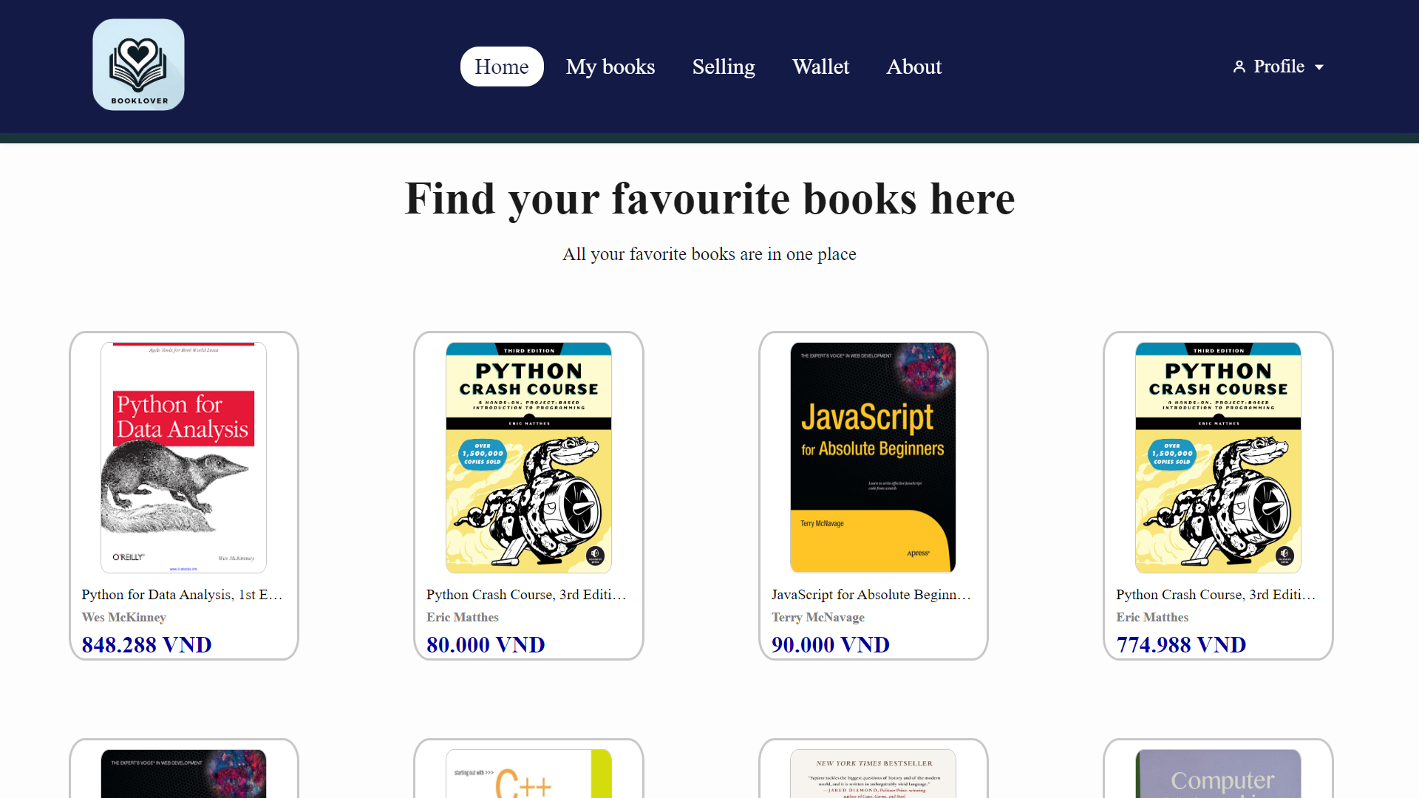

Homepage (Recommendation)
Trên trang chủ, phần cuộn xuống hiển thị những cuốn sách đang được bán, đây là tính năng quan trọng giúp người dùng có cái nhìn trực quan và nhanh chóng về những sản phẩm có sẵn.
Notes:
đã đổi hình cho đúng form

Slide 11
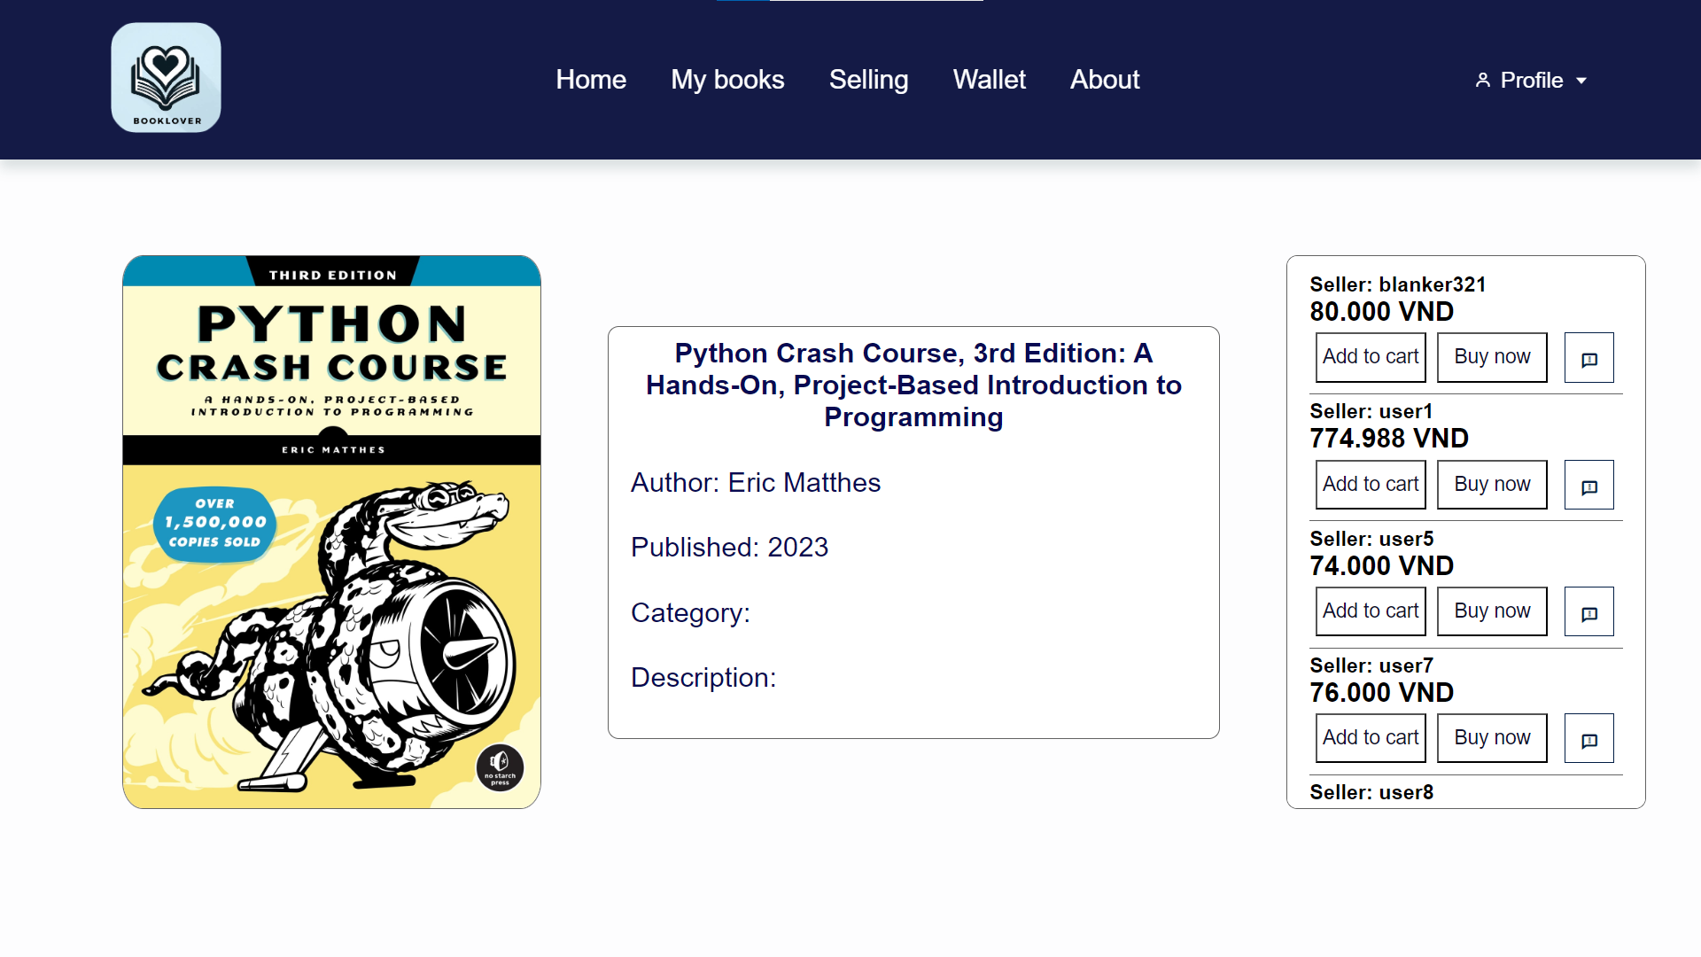
Book
Khi người dùng bấm vào một cuốn sách, họ sẽ được đưa đến một trang chi tiết hiển thị thông tin cụ thể về cuốn sách đó.
Bên cạnh đó, có một danh sách các người bán khác nhau, kèm theo giá bán của họ cho cuốn sách này. Tính năng này hỗ trợ người dùng trong việc so sánh giá và lựa chọn người bán phù hợp nhất với mình.
Notes:
thay hình cho cột danh sách ng bán

Slide 12
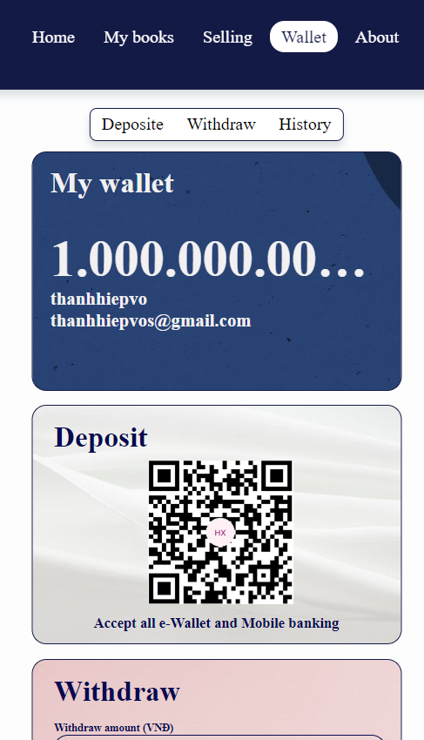
Wallet page
My Wallet
01
Hiển thị số dư hiện có trong ví của người dùng, trong trường hợp này là 1.000.000.000 VND, cùng với địa chỉ email liên kết với tài khoản
Deposit
02
Cung cấp một mã QR để nạp tiền vào tài khoản.
Withdraw
03
Cho phép người dùng nhập số tiền họ muốn rút bằng VND.

Slide 13
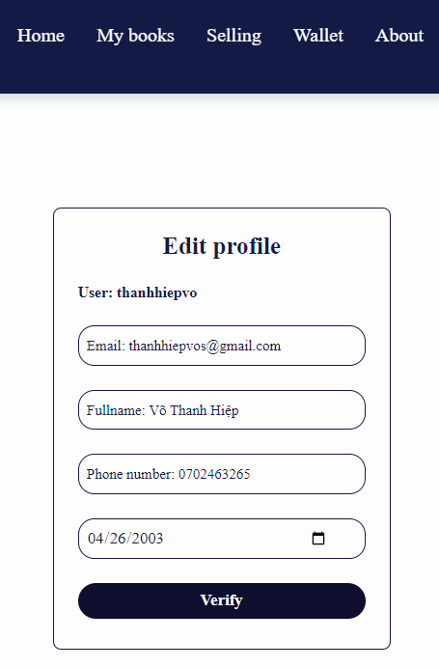
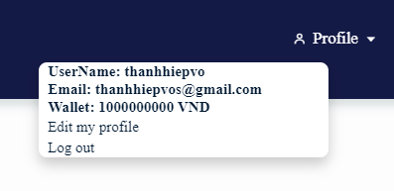
Profile & Edit Profile
Notes:
Wallet thêm dấu chấm giữa các số

Slide 14
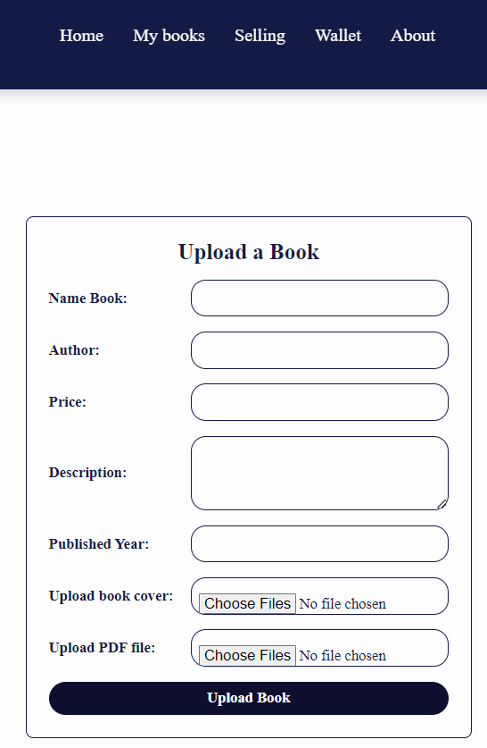
To sell a book
Name of book
Description
Author
Published year
Price
Book cover and file
Notes:
Nên đổi Name book -> Name of book ??

Slide 15


Testing
Kiểm Thử Thực Tế: Mô phỏng trải nghiệm người dùng thực để cải thiện ứng dụng
Kiểm thử

Slide 16
Test cases




1
2
3
4
Project
Market
About us
Company team
We align with your users need to build and evolve a flowing shopping interface
Replace your own text instead this. Text to replace your this is dummy
Simple & Smooth, exactly how purchasing experiences should be
One that slots easily into place with each step.
Text instead this. Text to replace your this is dummy This is dummy.
Text instead this. Text to replace your this is dummy This is dummy.
Text instead this. Text to replace your this is dummy This is dummy.
Text instead this. Text to replace your this is dummy This is dummy.

Slide 17
Demo sản phẩm
Demo
Hãy truy cập vào: Book Lovers

Slide 18
THANK YOU
Xin chân thành cảm ơn Thầy và các bạn đã dành thời gian theo dõi bài trình bày của chúng tôi. Hy vọng quý vị đã có cái nhìn tổng quan và sâu sắc về dự án Book Lovers của chúng tôi

